Slide 1

Machine Learning Introduction
Definições – Conceitos - Aplicações
Thiago Henrique Gomes Panini
Notes:
Quando se fala em Machine Learning, muitas pessoas imaginam algo semelhante ao Exterminador do Futuro mas, ao contrário do que muitos imaginam, os conceitos de Aprendizado de Máquina já estão presentes em nosso cotidiano sem que possamos perceber. Quem nunca entrou em algum site de e-commerce e recebeu uma recomendação automática? Mais além, aposto que o Netflix faz, ou pelo menos fez algum dia, parte da vida de vocês. O sistema de recomendação utilizado por eles é extremamente poderoso.
Neste breve apresentação, a ideia é passar os conceitos básicos e fundamentais sobre o que é Machine Learning e quais as possibilidades que se abrem com a crescente utilização desta tecnologia.

Slide 2
Sumário
1.Conhecendo os conceitos
1.1.O que é Machine Learning?
1.2.Tipos de Sistemas Inteligentes
1.2.1.Supervised Learning
1.2.2.Unsupervised Learning
1.2.3.Semi-supervised Learning
1.2.4.Reinforcement Learning

Slide 3
Sumário
2.Formas de se aplicar modelos
2.1.Batch vs Online
2.2.Instance vs Model-based
3.Principais desafios de um modelo de ML
3.1.Quantidade insuficiente de dados
3.2.Dados não representativos
3.3.Qualidade e features irrelevantes
3.4.Overfitting e Underfitting
4.Exercícios

Slide 4
Sumário
1.Conhecendo os conceitos
1.1.O que é Machine Learning?
1.2.Tipos de Sistemas Inteligentes
1.2.1.Supervised Learning
1.2.2.Unsupervised Learning
1.2.3.Semi-supervised Learning
1.2.4.Reinforcement Learning

Slide 5


Arthur Sammuel (1959)
“Aprendizado de Máquina é o campo de estudo que permite o aprendizado à computadores sem que estes sejam explicitamente programados.”
Tom Mitchel (1977)
“É dito que um programa de computador aprende com a experiência E a respeito de uma tarefa T e com uma performance P, se sua performance em T, medida por P, melhora através da experiência E”.
Notes:
Antes de mais nada, é necessário definir o que, de fato, é Machine Learning. Parando para pensar, o que significa dizer que uma máquina aprende alguma coisa? Simplesmente mágica? Esta primeira definição, de Arthur Sammuel, indica que já em 1959 já se falava no assunto. Um tanto quanto antigo, não?
[Ler definição]
Ainda um pouco confuso.

Slide 6

ML = Schwarzenegger?

Slide 7
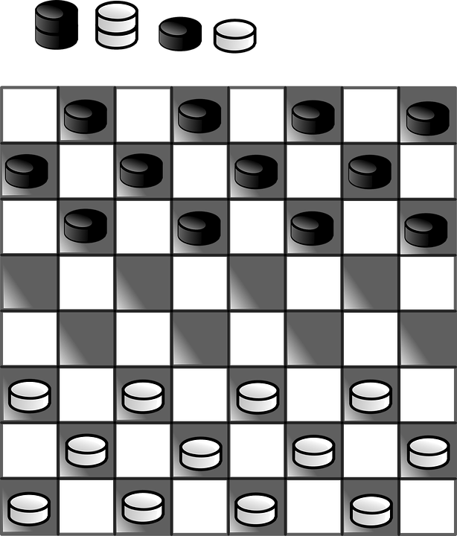



Não é o fim do mundo!

Slide 8

Classificador de Spam
Imagine um modelo que seja capaz de identificar e classificar automaticamente e-mails entre Spam e Não-Spam. O que Mitchel diria?
T = ?
E = ?
P = ?
Notes:
No início da apresentação, eu mencionei que o Aprendizado de Máquina estava presente em nosso cotidiano em aplicações que nós nem imaginávamos. Não sei se todos aqui trabalham ou já trabalharam com envios e recebimento de e-mails, seja pelo Outlook, gmail, yahoo, etc. Fato é que o filtro classificador de Spams é um dos exemplos mais memoráveis no que diz respeito o Aprendizado de Máquina. Um dos pioneiros e que teve um estrondoso sucesso.
Basicamente, um classificador de spam aprende a sinalizar e-mails simplesmente através da observação das ações do usuário, aprendendo a classificação a cada momento. Seguindo a definição de Mitchel, qual a experiência E, tarefa T e performance P desse algorítimos?

Slide 9
Classificador de Spam
“É dito que um programa de computador aprende com a experiência E a respeito de uma tarefa T e com uma performance P, se sua performance em T, medida por P, melhora através da experiência E”.
T = Tarefa de classificação de e-mails.
E = Observação na classificação de e-mails entre Spam e Não-Spam.
P = Número ou fração de e-mails classificados corretamente.
Notes:
Não sei se todos aqui trabalham/trabalharam utilizando e-mail (outlook, gmail, etc). Como eu disse no início da apresentação, o filtro de Spam é uma das primeiras aplicações de Machine Learning mais difundidas.

Slide 10

Classificador de Spam: Mágica?
Comportamento comum.
E-mails com características semelhantes.
Destinatários suspeitos.
Conteúdo ilícito.
Padrões!
Notes:
Mais uma vez retomando o exemplo do classificador de Spam, é válido dizer que os programas maliciosos responsáveis pela criação de tais e-mails tendem a ligeiramente modificar o conteúdo das mensagens para que estas sejam cada vez mais difíceis de serem identificadas. Nuances como "4U" e "For You", por exemplo, são utilizadas em larga escala, o que dificulta um algorítimo treinado especificamente para identificar uma das duas variações, ou então palavras fixas como "credit card", "free", etc.
Não é eficiente ter que criar ou alterar os modelos cada vez que um novo padrão é encontrado.
Um algoritímo baseado nas técnicas de Machine Learning automaticamente aprende palavras e frases preditoras de spam através da detecção de padrões não-usuais dentro do conjunto de spams. Tudo isso sem a intervenção do programador. Parece mágica.

Slide 11


Classificador de Spam
“Clique aqui e concorra!”
“Chegou o caminhão do Faustão!”
“Reunião com o time estratégico”
“Chamado concluído com sucesso”
Notes:
Mais uma vez retomando o exemplo do classificador de Spam, é válido dizer que os programas maliciosos responsáveis pela criação de tais e-mails tendem a ligeiramente modificar o conteúdo das mensagens para que estas sejam cada vez mais difíceis de serem identificadas. Nuances como "4U" e "For You", por exemplo, são utilizadas em larga escala, o que dificulta um algorítimo treinado especificamente para identificar uma das duas variações, ou então palavras fixas como "credit card", "free", etc.
Não é eficiente ter que criar ou alterar os modelos cada vez que um novo padrão é encontrado.
Um algoritímo baseado nas técnicas de Machine Learning automaticamente aprende palavras e frases preditoras de spam através da detecção de padrões não-usuais dentro do conjunto de spams. Tudo isso sem a intervenção do programador. Parece mágica.

Slide 12
Classificador de Spam
“Clique aqui e concorra!”
“Chegou o caminhão do Faustão!”
“Reunião com o time estratégico”
“Chamado concluído com sucesso”
Notes:
Mais uma vez retomando o exemplo do classificador de Spam, é válido dizer que os programas maliciosos responsáveis pela criação de tais e-mails tendem a ligeiramente modificar o conteúdo das mensagens para que estas sejam cada vez mais difíceis de serem identificadas. Nuances como "4U" e "For You", por exemplo, são utilizadas em larga escala, o que dificulta um algorítimo treinado especificamente para identificar uma das duas variações, ou então palavras fixas como "credit card", "free", etc.
Não é eficiente ter que criar ou alterar os modelos cada vez que um novo padrão é encontrado.
Um algoritímo baseado nas técnicas de Machine Learning automaticamente aprende palavras e frases preditoras de spam através da detecção de padrões não-usuais dentro do conjunto de spams. Tudo isso sem a intervenção do programador. Parece mágica.

Slide 13
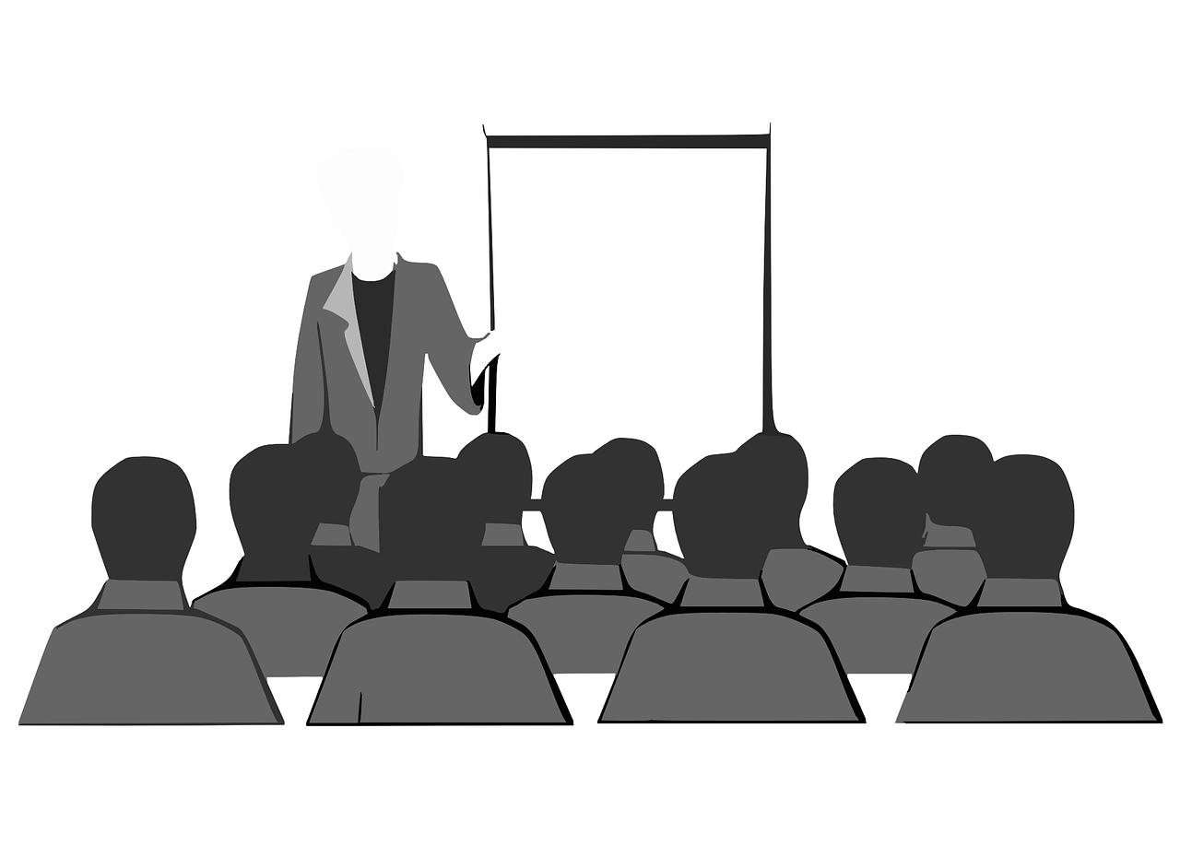
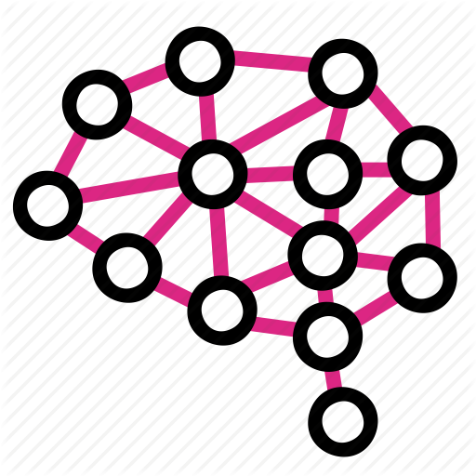
Classificador de Spam
Ao invés de criar uma regra para cada caso, o modelo APRENDE a classificar e-mails com a ajuda do usuário
Notes:
Mais uma vez retomando o exemplo do classificador de Spam, é válido dizer que os programas maliciosos responsáveis pela criação de tais e-mails tendem a ligeiramente modificar o conteúdo das mensagens para que estas sejam cada vez mais difíceis de serem identificadas. Nuances como "4U" e "For You", por exemplo, são utilizadas em larga escala, o que dificulta um algorítimo treinado especificamente para identificar uma das duas variações, ou então palavras fixas como "credit card", "free", etc.
Não é eficiente ter que criar ou alterar os modelos cada vez que um novo padrão é encontrado.
Um algoritímo baseado nas técnicas de Machine Learning automaticamente aprende palavras e frases preditoras de spam através da detecção de padrões não-usuais dentro do conjunto de spams. Tudo isso sem a intervenção do programador. Parece mágica.

Slide 14
Sumário
1.Conhecendo os conceitos
1.1.O que é Machine Learning?
1.2.Tipos de Sistemas Inteligentes
1.2.1.Supervised Learning
1.2.2.Unsupervised Learning
1.2.3.Semi-supervised Learning
1.2.4.Reinforcement Learning

Slide 15
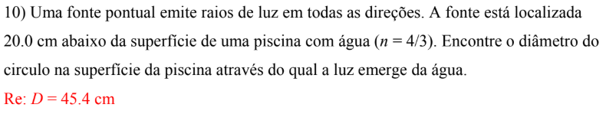
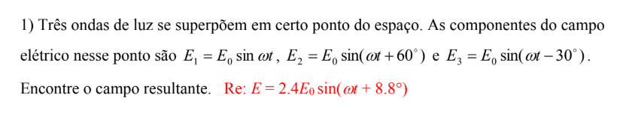
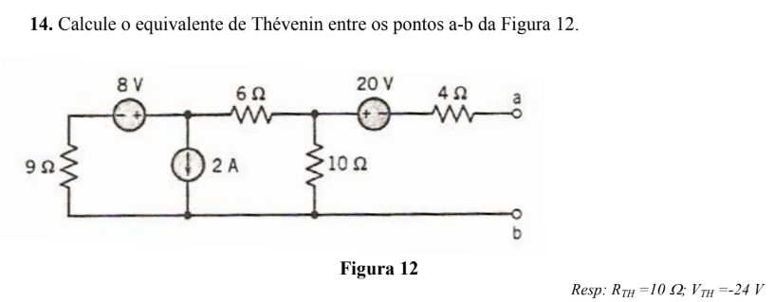
Supervised Learning
Aprendizado Supervisionado

Slide 16


Supervised Learning
Aprendizado Supervisionado
Os OUTPUTS são fornecidos ao algoritmo!
O modelo aprende com estes dados.
... E fornece respostas a partir de novas entradas.

Slide 17

Supervised Learning
Classificação
Regressão
Valores
Discretos
Valores
Contínuos

Slide 18





Supervised Learning
Previsão de consumo de energia elétrica
Previsão de preços de casas
Classificação de imagens através de padrões
Quantos clientes irão migrar para a concorrência?
Classificar tumores como Malignos ou Benignos

Slide 19

Supervised Learning
Aprendizado Supervisionado

Slide 20
Sumário
1.Conhecendo os conceitos
1.1.O que é Machine Learning?
1.2.Tipos de Sistemas Inteligentes
1.2.1.Supervised Learning
1.2.2.Unsupervised Learning
1.2.3.Semi-supervised Learning
1.2.4.Reinforcement Learning

Slide 21
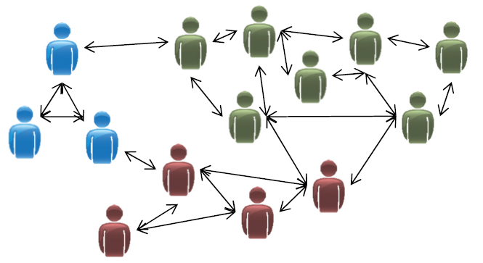
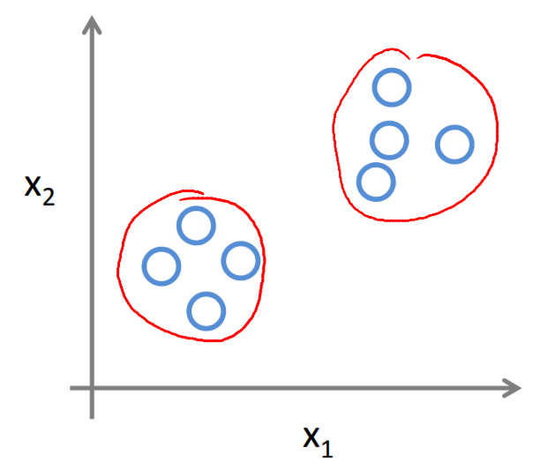
Unsupervised Learning
Aprendizado Não-Supervisionado

Slide 22


Unsupervised Learning
Aprendizado Não-Supervisionado
Os dados não são rotulados!
O OUTPUT não é fornecido ao modelo...
... Mesmo assim é retornada uma resposta.

Slide 23

Unsupervised Learning
Redução de Dimensionalidade
Clusterização
Agrupamento
Aprimoramento

Slide 24
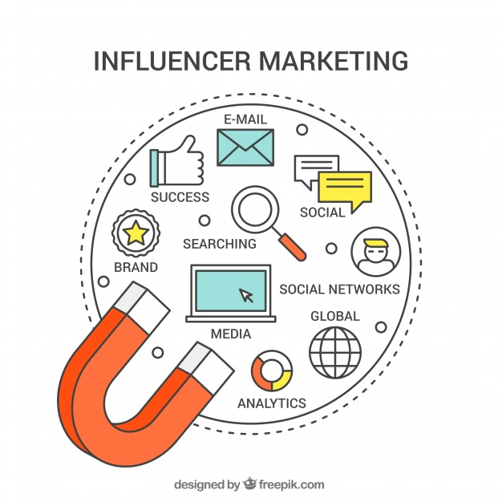


Unsupervised Learning
Agrupamento de notícias semelhantes.
Sistemas de Recomendação
Classificação de clientes em subgrupos com padrões de compra semelhantes – ofertas diferenciadas

Slide 25
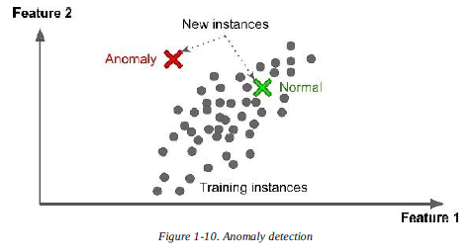
Unsupervised Learning
Aprendizado Não-Supervisionado

Slide 26
Sumário
1.Conhecendo os conceitos
1.1.O que é Machine Learning?
1.2.Tipos de Sistemas Inteligentes
1.2.1.Supervised Learning
1.2.2.Unsupervised Learning
1.2.3.Semi-supervised Learning
1.2.4.Reinforcement Learning

Slide 27


Semi-supervised Learning
Aprendizado Semi-Supervisionado

Slide 28

Semi-supervised Learning
Aprendizado Semi-Supervisionado
Parcela Supervisionada
+
Parcela Não-Supervisionada
O algoritmo identifica padrões por conta própria...
... Desde que um rótulo seja fornecido.

Slide 29

Semi-supervised Learning
Aprendizado Semi-Supervisionado
Identificação de fotos de familiares em sistemas de hospedagem (Google Photos, Facebook)

Slide 30
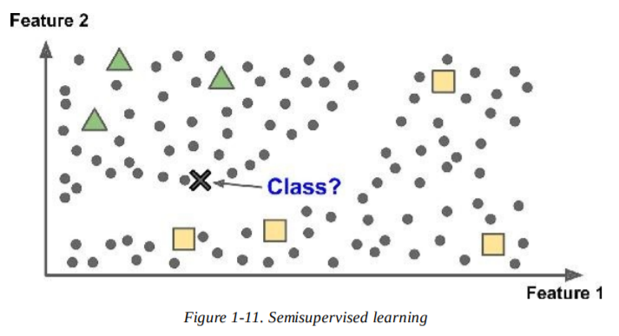
Semi-supervised Learning
Aprendizado Semi-Supervisionado

Slide 31
Sumário
1.Conhecendo os conceitos
1.1.O que é Machine Learning?
1.2.Tipos de Sistemas Inteligentes
1.2.1.Supervised Learning
1.2.2.Unsupervised Learning
1.2.3.Semi-supervised Learning
1.2.4.Reinforcement Learning

Slide 32

Reinforcement Learning
Aprendizado por Reforço

Slide 33


Reinforcement Learning
Aprendizado por Reforço
Observa o ambiente e toma determinadas ações!

Slide 34


Reinforcement Learning
Recompensas
Penalidades

Slide 35

Reinforcement Learning
https://www.linkedin.com/feed/update/urn:li:activity:6416849908929691648

Slide 36
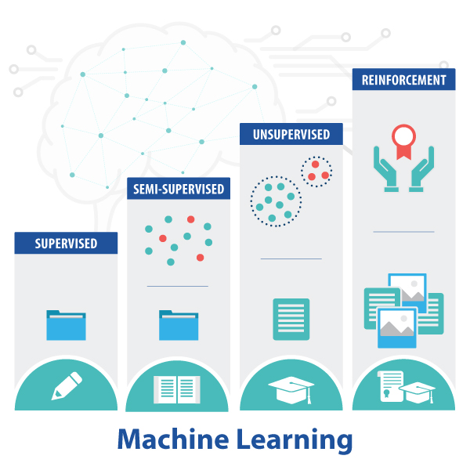
Resumo
Verificando o real aprendizado!

Slide 37
Sumário
2.Formas de se aplicar modelos
2.1.Batch vs Online
2.2.Instance vs Model-based
3.Principais desafios de um modelo de ML
3.1.Quantidade insuficiente de dados
3.2.Dados não representativos
3.3.Qualidade e features irrelevantes
3.4.Overfitting e Underfitting
4.Exercícios

Slide 38

Batch versus Online Learning
Batch Learning
Treinamento offline em grandes lotes de dados
Consumo elevado de recursos
Novos dados exigem novas versões do modelo
Inviável em casos dinâmicos
Aplicações
Modelos fixos
Treinamentos sem atualizações constantes

Slide 39
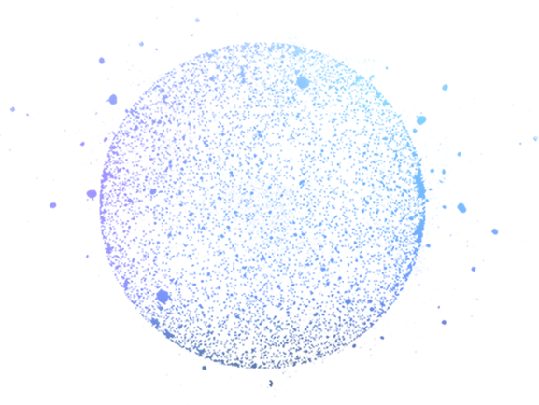
Batch versus Online Learning
Online Learning
Modelo é alimentado sequencialmente
Algoritmo aprende conforme a entrada de novos dados
Fluxo contínuo de recebimento de dados
Otimização de recursos
Learning rate = adaptação a novos dados
Aplicações
Modelos que utilizam IoT
Dados de vendas de rápidas atualizações

Slide 40
Sumário
2.Formas de se aplicar modelos
2.1.Batch vs Online
2.2.Instance vs Model-based
3.Principais desafios de um modelo de ML
3.1.Quantidade insuficiente de dados
3.2.Dados não representativos
3.3.Qualidade e features irrelevantes
3.4.Overfitting e Underfitting
4.Exercícios

Slide 41
Instance versus Model-based
Capacidade de Generalização

Slide 42
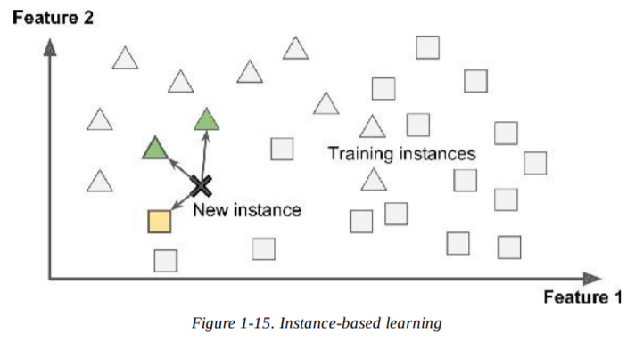
Instance versus Model-based
Instance-based Learning
Generalização por similaridade
Classificador de Spam – similaridade entre dois e-mails

Slide 43
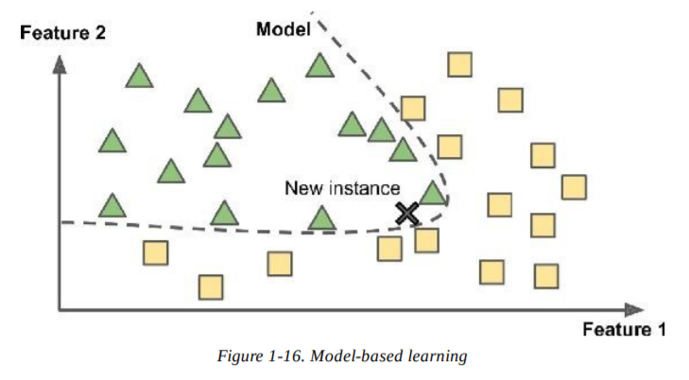
Instance versus Model-based
Model-based Learning
Treinamento de um modelo
Predições do modelo indicam classificações ou posições da amostra

Slide 44
Instance versus Model-based
Model-based Learning
Treinamento de um modelo
Predições do modelo indicam classificações ou posições da amostra

Slide 45
Sumário
2.Formas de se aplicar modelos
2.1.Batch vs Online
2.2.Instance vs Model-based
3.Principais desafios de um modelo de ML
3.1.Quantidade insuficiente de dados
3.2.Dados não representativos
3.3.Qualidade e features irrelevantes
3.4.Overfitting e Underfitting
4.Exercícios

Slide 46
Quantidade insuficiente de dados
Há um número mágico que define a quantidade?
500 amostras
500 amostras
10.000 amostras
2.000 amostras
100 amostras
2 amostras
700 amostras
50 amostras
1.000.000 amostras

Slide 47
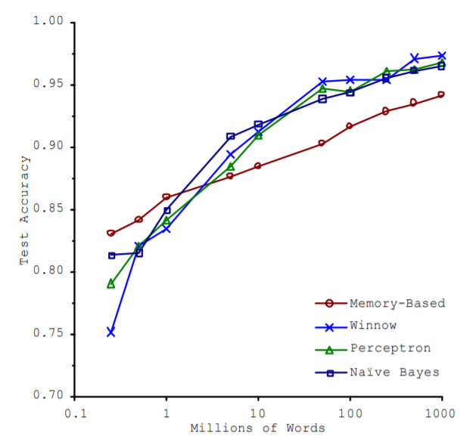
Quantidade insuficiente de dados
“Data matters more than algorithm for complex problems”
Estudo NLP – 2001 - Microsoft
Diferentes algoritmos
Diferentes datasets
Semelhantes resultados!

Slide 48

Dados não representativos
$$y= θ_{0}+θ_{1}x$$
Influência nos parâmetros
Resultados diferentes (não-realísticos)
Baixa performance do modelo treinado

Slide 49
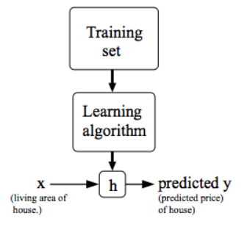
Qualidade e features irrelevantes
Dados Missing
Dados duplicados
Outliers
Feature selection
Feature extraction
Criando novas features
Entrar coisa boa
Para sair coisa boa

Slide 50
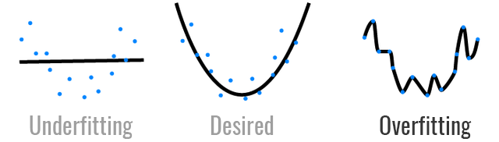
Overfitting e Underfitting

Slide 51
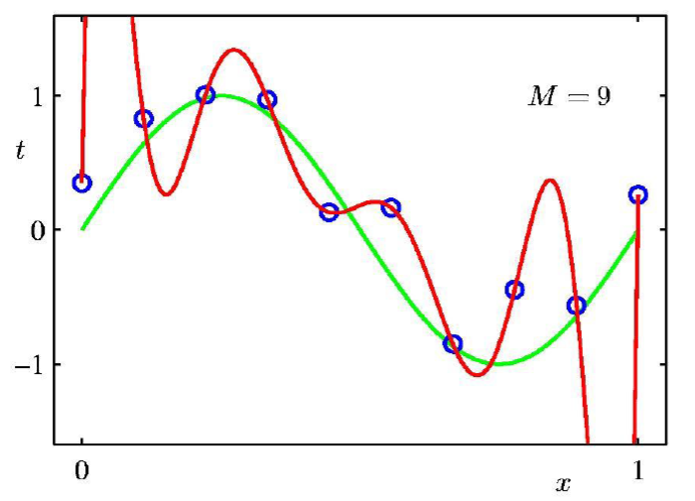
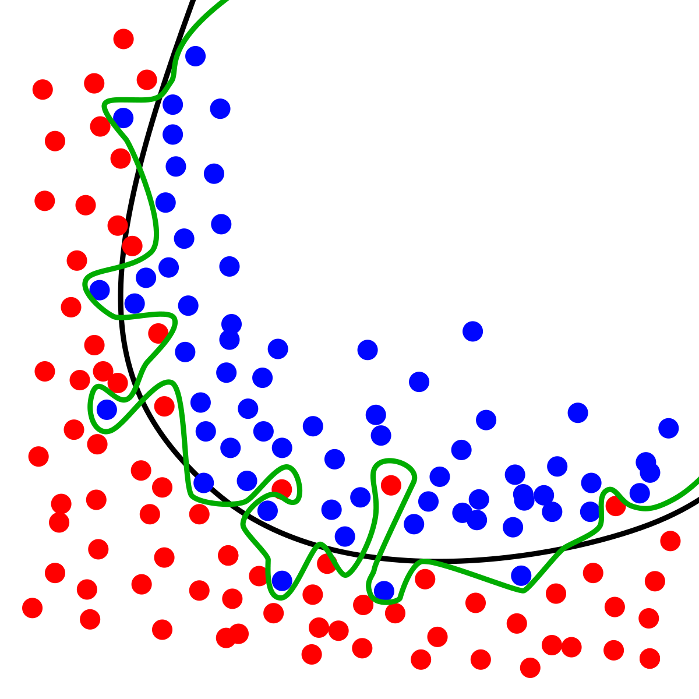
Overfitting e Underfitting

Slide 52
Sumário
2.Formas de se aplicar modelos
2.1.Batch vs Online
2.2.Instance vs Model-based
3.Principais desafios de um modelo de ML
3.1.Quantidade insuficiente de dados
3.2.Dados não representativos
3.3.Qualidade e features irrelevantes
3.4.Overfitting e Underfitting
4.Exercícios

